Slide 1
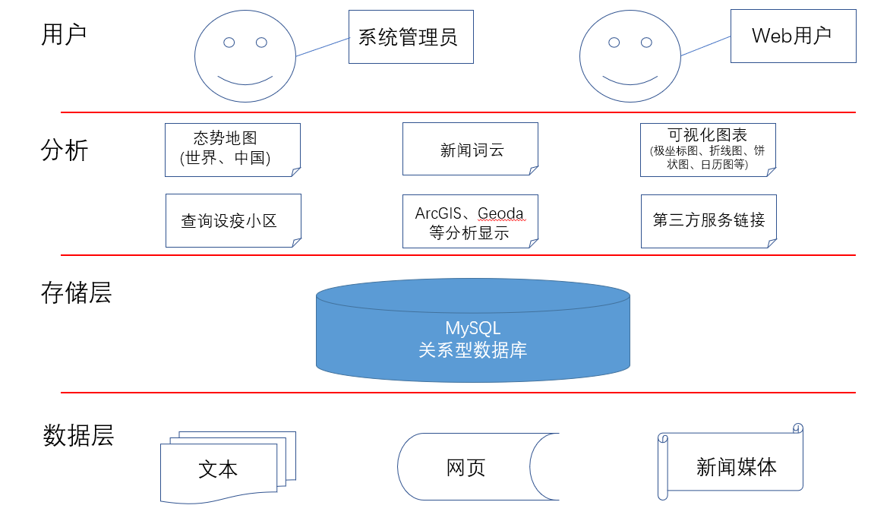
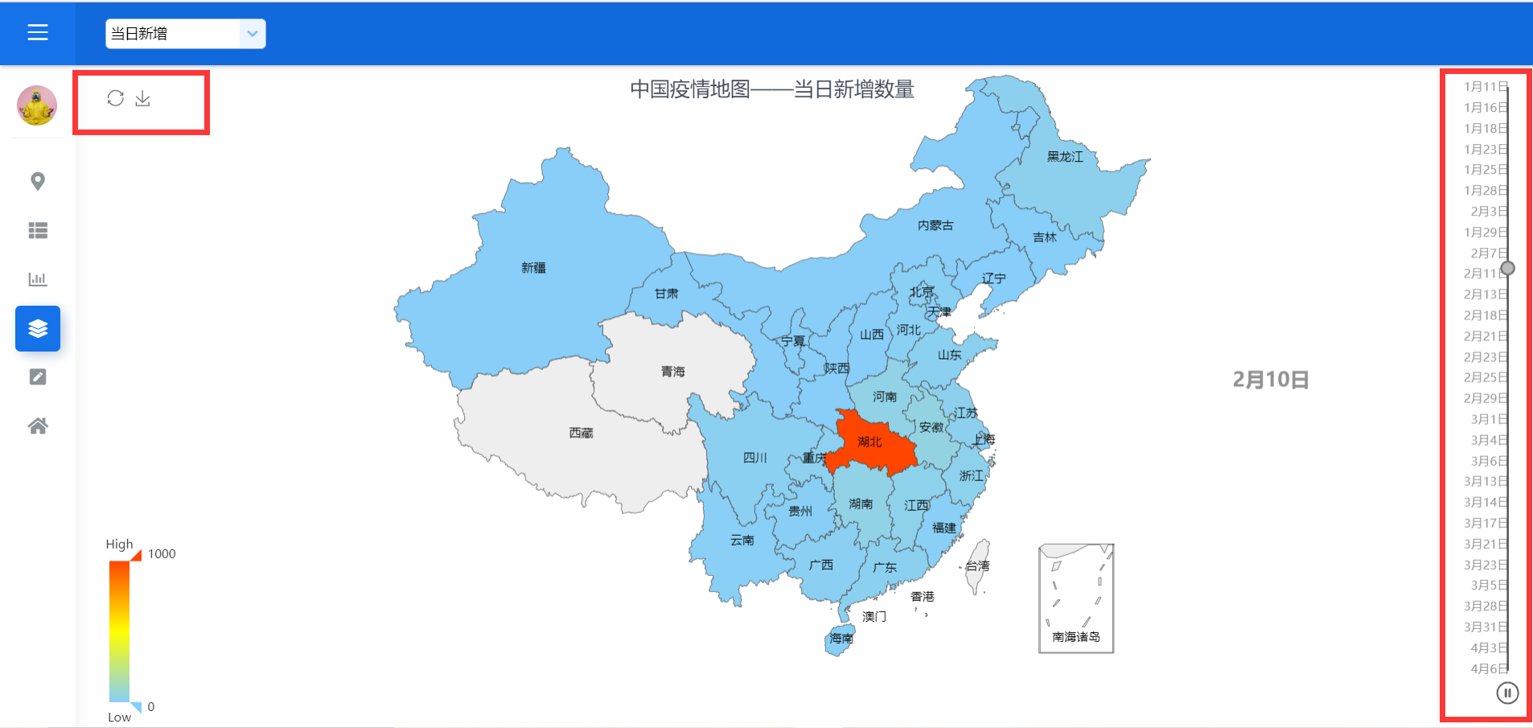
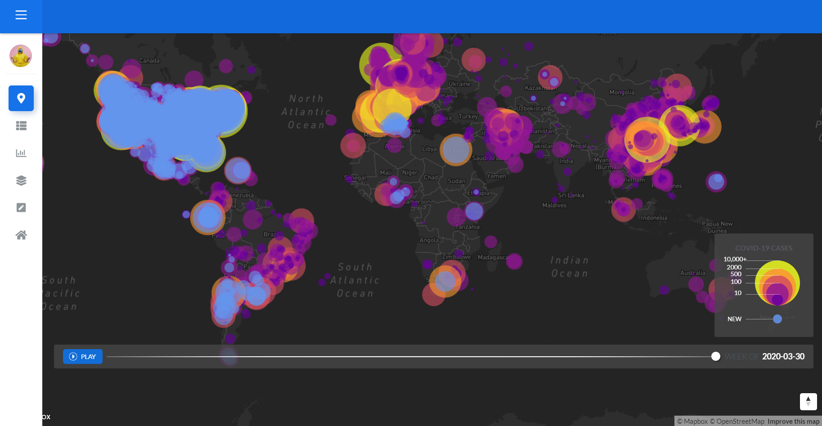

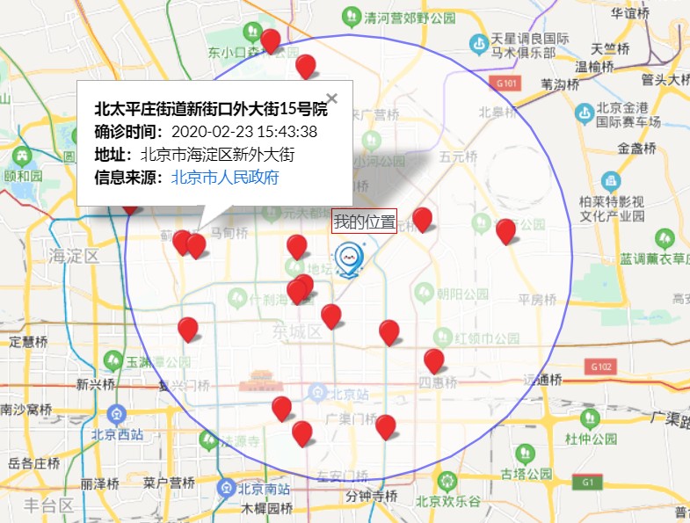
空间分析抗“新冠疫情”
关于新冠疫情的空间分析系统
姜** 刘* 高* 陈**
摘要：
遥感信息工程学院，武汉大学，中国
在本次疫情防控中，各行各业都为之奉献出行业的力量，作为地理信息专业的学生们，就此大作业的机会，旨在通过空间分析理论与方法和WebGIS技术对新冠肺炎疫情防控提供一些可视化表达与分析，并整合各种分析与可视化功能构建了用于新冠疫情分析的系统。系统分为四层体系结构，首先是数据层，系统从网页和新闻等信息资源处利用python网络爬虫技术获得数据，并进行初步的清洗。然后是存储层，将获取的数据利用Navicat for MySQL存入MySQL数据库中。其次是分析层，使用Intellij IDEA平台结合WebGIS技术开发web应用，实现态势地图、词云、统计图表等多类数据可视化分析和相关性分析、时空数据分析、缓冲区分析等空间分析技术与查询服务。最后在用户层，由系统管理员管理系统，由用户使用服务，了解疫情的情况。
数据及研究区：
使用到的数据有：全国各城市城内出行强度（数据来自：百度地图迁徙大数据平台 时间范围：2019/01/12-2019/03/28、2020/01/01/-2020/03/31）；全国/湖北省/武汉市迁出目的地数据（同上）；全国/湖北省/武汉市迁入来源地数据（同上）；武汉部分类别POI数据（数据来自：百度地图 获取时间：2020/4/9）；新冠肺炎求助帖数据（数据来自：新浪微博 时间范围：2020/02/03-2020/03/06）；疫情日报数据（数据来自：新浪新闻疫情 时间范围：2020/02/05-2020/03/30）；武汉市行政边界；全球新冠肺炎数据（数据来自：国家卫健委及WHO官网 时间范围：2020/01/16/-2020/03/31）；武汉市内医院床位数据；世界行政区划图；中国援助国地点及时间（数据来自：中国外交部官网 时间范围：2020/03/12-2020/04/16）
研究区：主要研究区域为全国，全球和小尺度的分析研究作为辅助。
方法：
使用Python爬虫技术获取数据，使用MySQL数据库清洗和管理数据。
前端使用Bootstrap框架，后端使用Springboot框架，作为平台开发的基础。
基于html+css+javascript的Web开发技术技术，利用jQuery、Echarts、Mapbox等js包在前端进行数据分析与可视化。
后端服务器继承Jpa的方法，从数据库中读取数据并进行简单的分类累加、缓冲区计算。
使用Arcgis、Arcgis Online、RStudio、Geoda等软件对数据进行空间相关性分析、探索性分析、相关性分析和叠置分析。
借助百度API添加底图及操控件、进行智能搜索、标记点数据标记和生成缓冲区，实现地图分析功能。
图1 关于新冠疫情的空间分析系统架构
主要成果：
图2 疫情发展态势地图
图3 关于新冠疫情的空间分析系统主界面
图4 相关性分析
图5 周边疫情小区搜索
总结与讨论：
Fig 5. The clusters of airports in the BRI
系统构建方面，我们采用了当前Web开发非常受欢迎的两大架构，以及工具和编程方式，前端的Bootstrap框架、Echarts图表，让网页效果更加酷炫和后端的Spring Boot、AOP面向切片的编程，帮助我们以最少的工作量，更加健壮地使用现有的Spring功能。前后端的架构使得我们的系统更加稳定可靠，开发也更加简洁。数据可视化方面，我们利用折线图、饼状图、日历表、态势地图等等可视化表格进行数据表达，便于用户直接获取信息。同时，我们的图表很多都不同于常规，可以给用户眼前一亮的感觉，易让人记住。当然，我们还可以选择框，用户可根据自身需求，选择相应的省市、时间进行查询。数据分析方面，软件实现了多角度多层次的分析，不仅仅有新冠疫情的空间自相关分析，新冠疫情确诊人数与人流、出行强度等相关性，不同地区之间相关性强弱比较，武汉床位与求助帖数量的相关性分析，还有各省援助湖北各市顺序与地理位置的分析。总言之，分析多样且具体，能提供一定的指导性意见。用户使用方面，操作界面友好，用户能够直接上手实现软件的使用，按钮，列表等的设计布局也比较合理。

